Slide 1

账务报账培训
财务处 蒋莉平
西南林业大学—财务处.

Slide 2
一、财务报账基本要求
目录
二、财务借款和报销流程
三、主要经济业务报销注意事项
CONTENT
四、财务结算方式
五、报销票据规范及粘贴要求
西南林业大学—财务处.

Slide 3

财务报账培训
一、财务报账基本要求
现场报账
投递式报账
西南林业大学—财务处

Slide 4
现场报账时间安排
其他时间：原则上不办理借款和报销
星期一和星期五：
14:30－17:50
财务处内：安排政治学习、业务研讨、教工活动、内部账务整理、编制报表、相关报送材料的编制和撰写等。因特殊情况或办理紧急业务.
本期间，办理急需会计业务的，可与财务联系。
星期二至星期四：
16:20－17:50
结账、盘库、款项送存银行、整理会计档案等。
财务现场报账时间：
星期一和星期五：
8:30－11:30，办理急需紧急处理的报账业务；
星期二至星期四：
8:30－11:30，14:30－16:20，办理急需紧急处理的报账业务。

Slide 5
现场报账基本要求
现场报账地点：新校区经管楼三楼310室；
现场报账内容：原则上只办理紧急借款及急需处理的报销业务；
现场报账形式：经办人从“叫号器”取号后，排队等候财务人员顺序叫号办理业务。
现场报账可能存在的问题：
1.现场报账会计人员较少，可能出现排队时间较长的情况；
2.现场报账的凭证未通过审核稽核的，可能会再次前往财务处取回单据，补充相关手续；
3.建议尽量选择“投递式报账”方式办理报销业务或耐心等待。

Slide 6
投递式报账基本要求
投递地点：新校区经管楼一楼大厅保卫值班室门口财务专用投递箱；
取票时间：工作日上午 8:00、下午14:30；
投递票据处理时效：
从收到投递票据时间起，三个工作日内处理完毕或回复投递经办人。
投递填写信息要求：
经办人将报销单据封装在投递箱上写有编号的投递袋中（每个投递袋内封装的报销单据最多不超过5份），并在《“网络投递式报账”投递资料登记表》上填写投递日期、投递袋编号、投递人信息、报销资料内容等信息，再将投递袋投入投递箱中。

Slide 7
投递式报账基本要求：
投递式报账的形式：
网络登记式投递：登录“网上报账系统”或 “网上申报系统”进行申报后投递。
直接投递式投递：手工填写报账单据（借款单、差旅费报销单、费用报销单、付款确认单）投递。
建议：采用网络登记式投递，经办人可以通过网络了解单据处理进程。
投递式报账注意事项：
1.禁止向投递箱投放垃圾（污染投递票据、摄像头全程监控）；
2.禁止在投递袋上书写内容（循环使用，节约成本）；
3.每个投递袋内封装的报销单据最多不超过5份（在会计人员间合理分配单据，提高处理效率）；
4.禁止重复投递（退回的单据，补充相关内容后直接返回原审核会计）。

Slide 8

借款或报销款支付时间
1.在编人员、特岗人员、长期外聘人员个人收入、其他收入、发放为一月支付一次。（合并计算个人所得税）
2.其他人员劳务费：一周打卡一次
3.公务卡：一周打卡一次
4.学生奖助学金：实时支付
在资金正常支付的前提下，借款或报销款支付时间：

Slide 9

财务报账培训
二、财务借款和报销流程
西南林业大学—财务处

Slide 10
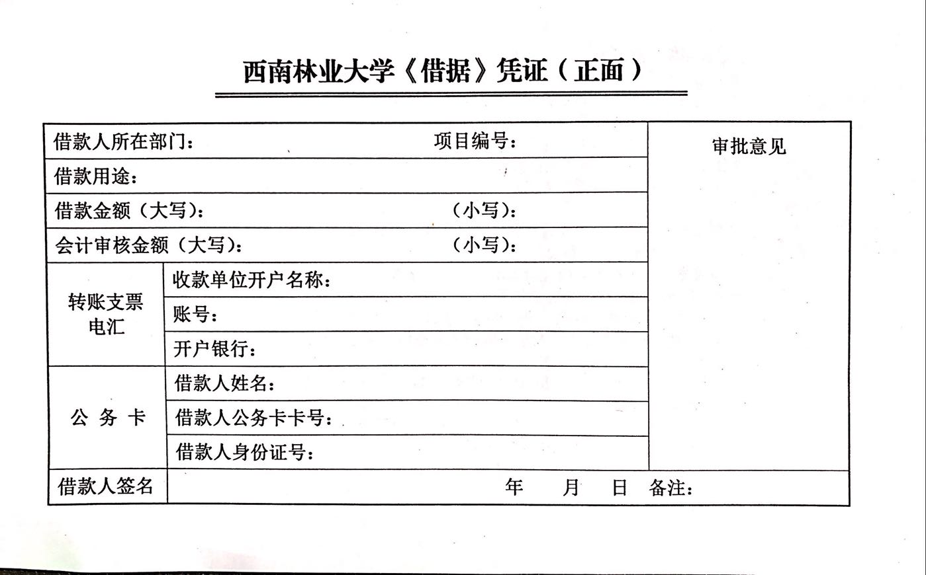
借款
借款：指因业务需要的临时用款，如职工预借的差旅费等。
差旅费借款需提供本次借款预算。
特别提示：借款的财务签字审批手续、提供的财务审核资料同财务报销一致。
借款同报销最大的差别：借款时暂无发票（国家税务总局监制）或资金往来结算票据（财政部监制）。

Slide 11
流程图
经办人预计发生经济事项办理借款
经办人已发生经济事项办理报销或借款冲销
日常报销及借款业务
人员劳务及薪酬报销业务
经办人登陆“网上报账系统”（现场报账可跳过此步骤）申报信息
经办人登陆“网上申报系统”申报信息
经办人办理审核、审批手续
网络投递式报账
现场报账
财务人员审核稽核报销单据
未通过审核
通过审核
经办人根据审核稽核意见补充手续
退回不予办理
财务人员编制并打印记账凭证
财务人员办理款项支付
财务人员整理会计资料并归档
财务处发布相关财务信息

Slide 12
办理借款、报销业务——流程图
经济事项
填写借款单或
报销单
财务审核
会计账务处理
财务支付
挂账待支付
前端手续
类 型
要 求
依 据
类 型
类 型
执行部门审批手续
归口部门审批手续
预算相关规定
现场借款或报销
投递式借款或报销
财务审批制度
归口管理制度
预算相关规定
政府会计制度
高等学校会计制度
劳务费集中支付
公务卡集中支付
学生奖助学金集中支付
工薪收入集中支付
借款未归还
设备采购

Slide 13
（一）财务借款
1.借款原则：
《事业单位会计准则（试行）》（财预字[1997]286号） “各种应收及预付款项应当定期与债务人对账核实，及时清算、催收”；
《西南林业大学关于开源节流规范经费管理完成化债任务的意见》（西南林〔2012〕65号）个人借款“前账不清、后款不借、报账还款”的原则 ；
科研项目：不超过两个月
其他：一个月
指因业务需要的临时用款，如职工预借的差旅费等。
西南林业大学—财务处

Slide 14
（一）财务借款
2.借款人：在编在岗人员
不允许借款人：学生、外聘、特岗
3.注意事项：
禁止以任何事由办理因私借款；
借款人、审批人必须由本人签字，严禁由他人代签或盖章，要求字迹清晰、意见明确。
指因业务需要的临时用款，如职工预借的差旅费等。
西南林业大学—财务处

Slide 15
（二）财务报销
3.财务报销提供资料：费用报销单、差旅费报销单
原始票据：合法票据、自制单据
经济事项事前审批结果（政府采购手续、校长办公会决策结论、预算批复手续、固定资产登记手续、低值易耗品（材料）出入库手续、归口管理部门事前审批手续等）
1.财务报销：已履行相应审批手续并取得合法票据、相应资料的经济事项办理财务报销；
2.经办人：在编、院系或部门特别委托的长期外聘、特岗人员；
研究生可以做研究生个人经费报销的经办人。
注意事项：
审批意见需清晰、明确。

Slide 16
（三）财务借款、报销单据填写要求
财政部《会计基础工作规范》要求：
用钢笔或碳素笔填写，禁止使用圆珠笔或铅笔；
字迹清晰、工整、不得涂改；
阿拉伯数字应当一个一个写，不得连笔写；
汉字一律用正楷或行书体书写；
人民币金额大小写一致。

Slide 17

财务报账培训
三、主要经济业务报销注意事项
西南林业大学—财务处

Slide 18
人员支出
人员支出
人员支出指用于职工个人方面的费用开支（例如校内人员工资、社会保险缴费等）。
归口审批：人事处
政策依据：
执行上级、学校有关人员支出的政策规定
科研项目绩效发放有关规定
学校财务审批制度

Slide 19
人员支出
资料提供
经办人需登录“网上申报系统”进行个人收入的网上申报
（1）全校性发放的工资及奖励性绩效、缴纳的社会保险缴费和公积金等
由相关职能部门提供报销资料，包括工资及奖励性绩效发放分部门或学院的总表和明细表，社保缴费凭证和分部门或机构的总表和明细表，书面审批意见等资料。
（2）非全校性发放和缴款
由经办人提供报销资料，包括校内人员其他工薪收入发放表，需注明工作内容、工作量明细、工作时间、签名等信息，社保缴费凭证，人事处审批意见，其他根据实际审核要求需要补充的资料等。

Slide 20
人员支出
注意事项：
无论现场报账还是投递式报账，无论借款还是报销，均需
1.登录“网上申报系统”申报；
2.归口管理部门审批：人事处。

Slide 21
劳务费：
劳务费指支付给外单位和个人的劳务费用。特别注意的是：
1. 科研项目个人劳务服务类支出，是指科研项目向不属于学校任职（聘用）人员以外的劳务人员个人发放的支出。
2.属于学校任职（聘用）人员，包括编制内、特岗、编制外职工等学校固定发放工资薪金的人员。
3.项目组聘用学校在职人员支出在科研经费间接费中开支，不在劳务费开支。

Slide 22
劳务费：
管理规定：
1.执行上级、学校有关劳务服务类支出的管理规定；使用项目资金的需符合预算；使用科研项目资金的参照执行相关科研经费管理规定。
2.《云南省省级财政个人劳务服务类支出预算定额标准）》
劳务费报销所需资料：
包括校外人员劳务发放表，注明工作内容、工作量明细、工作时间、金额、签名、用于申报个税的身份证号码等；校外专家咨询费、评审费等还需提供工作单位、职称信息；其他根据实际审核要求需要补充的资料等

Slide 23
劳务费报销注意事项：
1.登录“网上申报系统”及时申报；
2.在录入信息时，请仔细认真核对提供劳务的人员信息，避免银行打卡失败；
3.当月录入系统后，生成的提取号只在当月有效，因此请在当月进行及时报账。

Slide 24
差旅费：
管理规定：
1.《西南林业大学差旅费管理办法（2018年）修订》（ 西南林〔2018〕96号）从2018年7月24日印发之日起执行。7月24日之前的差旅费按照以前的差旅费管理办法执行。
2.其他制度中涉及差旅费的，按照相关规定执行，如会议费、培训费、探亲费等。
3.差旅费报账涉及其他管理制度：《西南林业大学财务审批制度》等。

Slide 25
差旅费：
报销所需资料
1.出差事前审批表（事前有差旅费预算明细的专项项目经费，不再重复事前审批）；
2.经审批签字的差旅费报销单；
3.合法原始票据：城市间交通费合法有效票据（火车票、轮船票、飞机票、公共汽车票、交通意外保险单等）、住宿费发票及住宿清单、公务卡刷卡凭条等支付凭证、其他根据实际审核要求需要补充的资料，如差旅费为参加会议、培训的，提供会议、培训的通知等。

Slide 26
差旅费-城市间交通费：
《西南林业大学差旅费管理办法（2018年）修订》
1.按级别乘坐交通工具，凭票报销。
2.同时在专业技术岗位和管理岗位上任职，可以按“就高”原则乘坐交通工具。
3.结合晚间乘坐火车节约住宿费的实际，明确了第三类人员晚8时至次日晨7时期间连续乘车时间6小时以上（夕发朝至列车）的，城市间有飞机直航的，可在不超过相应城市间飞机经济舱全价票的范围内凭据报销软卧车票；城市间无飞机直航的，可在不超过“火车硬卧+1天住宿标准”内凭据报销软卧车票。
4.工作人员出差期间突发严重身体不适或年龄超过70周岁（含本数）、且需要特殊陪同照顾的，事前经审批人批准，可乘坐高于规定等级一级的交通工具、随行陪同照顾的一人可乘坐同等级交通工具。

Slide 27
差旅费-城市间交通费：
《西南林业大学差旅费管理办法（2018年）修订》
5. 结合学生出差的实际（主要指比赛、竞赛、交流或参加社会调研），出差按照不高于三类人员的标准报销。学生实习，有实习相关规定（本科生）的，按照实习相关规定报销差旅费、没有制定实习相关规定（研究生）的，出差可乘坐火车硬席、高铁/动车二等座、轮船二等舱、长途汽车等公共交通工具，凭据报销城市间交通费；住宿费、伙食补助费和市内交通费，在三类（其余）人员标准内按25%报销。
6.工作人员因教学、管理、科研工作的实际需要自驾车赴“云南省相关管理办法”（《关于调整云南省省级机关部分城市间交通费报销标准的通知》） 作出规定的目的地出差，凭相关票据反映的出差行程，按照规定的补助标准（详见附表3）核定包干报销城市间交通费。

Slide 28
差旅费-城市间交通费：
《西南林业大学差旅费管理办法（2018年）修订》
7.工作人员自驾车赴“云南省相关管理办法” 没有作出规定的目的地的出差费用，教学、管理等非科研工作不得报销。
8工作人员因科研工作实际需要，自驾车出差的，赴云南省相关管理办法没有作出规定的目的地出差，凭据报销与出差期间相对应里程的汽油费、路桥费、临时停车费等城市间交通费
9.机票，执行政府采购规定，以转账、公务卡或其他银行结算方式结算。

Slide 29
差旅费机票采购特别注意事项：
1.机票政府采购，采用公务卡或转账支票支付。《云南省财政厅关于实施公务机票购买管理改革有关事项的通知》（云财采[2015]17号）；
2.机票纸质版“航空运输电子客票行程单（有“国家税务总局监制”章 ）”可以作为报销凭证，电子版行程单不能作为报销凭证；
3.2018年7月16日国有资产管理处通知：《关于停止云南畅亮商贸有限公司代理我校政府机票采购的通知》。

Slide 30
差旅费-住宿费：
《西南林业大学差旅费管理办法（2018年）修订》
1.出差目的地相应住宿费限额标准以内凭票报销。
2.工作人员到偏远、边境、野外地区出差，无法取得住宿费发票的，由出差人员说明情况并经审批人事前批准，可以按本规定报销城市间交通费、伙食补助费和市内交通费。
3.出差人员到常驻地以外地区参加会议和培训，举办方明确统一安排住宿且费用自理的，如住宿费标准超出限额标准，凭会议和培训通知等举办方出具的有效证明，凭据报销住宿费。
4.住宿费发票应注明住宿天数、人数、单价等基本信息。如发票上没有反映住宿天数、人数、单价等基本信息的，应在《差旅费报销单》上明确以上信息或提供其他原始凭证证明以上信息。
5. 住宿费应使用公务卡结算，住宿宾馆确不具备公务卡结算条件的，须出具银行卡、支付宝、微信等支付结算证明或以现金支付的有关情况说明。

Slide 31
差旅费-伙食补助费：
《西南林业大学差旅费管理办法（2018年）修订》
1.伙食补助费按出差自然（日历）天数计算，包干使用。伙食补助费标准为西藏、青海、新疆120元/人.天，其余地区100元/人.天。在途期间涉及多个不同目的地标准的，伙食补助费按当天最后到达目的地的标准核定。
2. 依据科技项目组成员和专家出差的实际，常驻地不在昆明的出差，执行到常驻地以外地区出差报销差旅费；并明确发放人员费的，不得同时报销伙食补助费及市内交通费；明确学校承担费用的专家，不得重复报销伙食补助费及市内交通费。
3.到常驻地以外地区参加会议、培训，举办方书面明确不包含伙食费的，可以报销伙食补助费

Slide 32
差旅费-市内交通费：
《西南林业大学差旅费管理办法（2018年）修订》
1.市内交通费按出差自然（日历）天数计算，80元/人.天包干使用。
2.机场（火车站、码头）在远郊区县的，往返机场（火车站、码头）和驻地的城市间交通费可凭据报销。机场（火车站、码头）在城市主城区的, 出发/到达时间在晚10时至次日晨7时期间且出差人数为1人的，可选择乘坐以保障人身安全为目的交通工具, 往返机场（火车站、码头）和驻地的当程市内交通费可凭据报销， 个人不再按照与当程相对应的自然（日历）天数重复计算报销市内交通费。

Slide 33
差旅费-市内交通费：
《西南林业大学差旅费管理办法（2018年）修订》
3.学校派车、按学校规定租车、或自驾车且负担全程费用出差的，出差人员不得按照出差自然（日历）天数报销市内交通费。如工作人员出差的公务活动地，主要不依靠交通工具通行，而依靠步行、三轮车、摩托车、马车等通行的，并前往村镇、野外、林区、场区、工地等，出差人员提供详细情况说明可以按照实际情况核定学校派车、租车、或自驾车期间的市内交通费。
4.学校工作人员赴昆明市主城区五区（盘龙区、五华区、西山区、官渡区、呈贡区）执行公务的，不报销住宿费、伙食补助费；纳入公车补贴范围的人员不得重复报销市内交通费，未纳入公车补贴范围的人员凭据报销市内交通费。

Slide 34
“三公”经费、“厉行节约指标经费”：
管理规定
1.归口管理；
2.“三公”经费内容：公务接待费、因公出国（境）费、公务用车运行维护费；
3.“厉行节约指标经费”：公务接待费、因公出国（境）费、公务用车运行维护费、会议费、培训费；
4.相关制度：《党政机关厉行节约反对浪费条例》实施细则、《党政机关国内公务接待管理规定》、学校相关制度。
指因业务需要的临时用款，如职工预借的差旅费等。

Slide 35
公务接待费（“三公”经费控制指标）
管理规定
1.归口管理：校长办公室；
2.执行上级、学校有关公务接待管理规定，学校财务审批制度等相关规定。
报销所需资料；
1.派出单位公务来函（或通知文件）；
2.国内公务接待审批单及清单或工作餐费审批单及清单；
3.公务卡或其他银行结算凭据；
4.归口管理部门书面审批意见；
5.其他根据实际审核要求需要补充的资料等。
指因业务需要的临时用款，如职工预借的差旅费等。

Slide 36
公务接待费（“三公”经费控制指标）
注意事项
1.遵循一事一结原则，一次只能报销一次接待或工作餐费，按每次报销分别签字审批。
2.同城接待暂不报销，待校办出台修订管理细则后确定是否报销。
3.工作餐在学校出台的公务接待管理办法工作餐标准内暂按顿数核算，超过校内早餐10元/顿人，中餐、晚餐20元/顿人，校外早餐20元/顿人，中餐、晚餐30元/顿人则暂不报销，待校办出台修订管理细则后确定是否报销。
4.接待清单需填列完整，包括接待事项、接待人员姓名、职务职称、陪同人员以及标准等。不得擅自涂改，信息必须与原始清单一致。
指因业务需要的临时用款，如职工预借的差旅费等。

Slide 37
外事接待费（“三公”经费控制指标）
管理规定
1.归口管理：对外合作交流处；
2.执行上级、学校有关外事接待管理规定，学校财务审批制度等相关规定。
报销所需资料:
1.外事接待审批单；
2.邀请（接洽）函件及翻译件；
3.外事接待报销单及相关原始票据等
4.公务卡或其他银行结算凭据；
5.其他根据实际审核要求需要补充的资料等。
注意事项：1.开支范围只包括日常伙食、宴请、住宿、交通、赠礼五项费用，
其他不予报销。
2.注意接待餐标准、接待人数、接待天数及赠礼对象等应对照相关规定。
指因业务需要的临时用款，如职工预借的差旅费等。

Slide 38
因公出国（境）费（“三公”经费控制指标）
报销所需资料
1.因公临时出国（境）申请审批表
2.因公临时出国任务和预算审批意见表
3.因公短期出国（境）任务备案表
4.出国任务批件
5.外汇指标计划审批表
6.用汇申请书
7.邀请函
8.国际机票
9.住宿票清单及付款凭据
10.出国经费登记表
11.其他根据实际审核要求需要补充的资料等。
注意事项：
1.归口管理部门对外合作交流处审批意见应明确：属于教学科研人员开展学术交流合作非限量管理，还是纳入“三公经费”国家工作人员因公临时出国限量管理范围。
2. 出国登记表需填列完整。
指因业务需要的临时用款，如职工预借的差旅费等。

Slide 39
公务用车运行维护费（“三公”经费控制指标）
注意事项：
1.归口管理：校长办公室；
2.公务用车加油、维修均有相关规定。
报销注意事项：
明细必须注明出差人、时间、地点、事由、标明车牌号。
指因业务需要的临时用款，如职工预借的差旅费等。

Slide 40
会议费（厉行节约控制指标）
形式：组织会议、参加会议
管理规定：
1.归口管理：校长办公室；
2.执行上级、学校有关会议费管理规定，学校财务审批制度等相关规定；
《西南林业大学会议费管理办法》西南林〔2014〕114号。
指因业务需要的临时用款，如职工预借的差旅费等。

Slide 41
会议费-组织会议（厉行节约控制指标）
报销所需资料：
1.会议审批文件；
2.会议通知及实际参会人员签到表；
3.会议服务单位提供的发票及费用原始明细单据；
4.支付结算单；
5.会议费管理和使用情况登记表；
6.其他根据实际审核要求需要补充的资料等。
指因业务需要的临时用款，如职工预借的差旅费等。

Slide 42
会议费-参加会议
1.管理规定:
会议文件或差旅费管理办法、学校财务审批制度等有关规定。
2.报销所需资料：
事前审批（事前有差旅费预算明细的专项项目经费，不再重复事前审批） 差旅费报销单、会议通知文件、发票、公务卡结算单、其他根据实际情况审核要求需要补充的资料
指因业务需要的临时用款，如职工预借的差旅费等。

Slide 43
培训费-组织培训（厉行节约控制指标）
形式：组织培训、参加培训
管理规定：
1.归口管理：各归口管理部门
2.执行上级、学校有关培训费管理规定，学校财务审批制度等相关规定。
2-1.《西南林业大学培训费管理办法（2018年修订）》（西南林[2018] 99号）从2018年7月24日印发之日起执行。7月24日之前的培训费按照以前的管理办法执行。
2-2.国家和省委组织部、公务员局组织的调训和统一培训，国家和省外国专家局组织的出国（境）培训，受托举办援外培训班按照有关规定执行，如无规定，参照学校制度执行。
指因业务需要的临时用款，如职工预借的差旅费等。

Slide 44
培训费-组织培训（厉行节约控制指标）
报销所需资料
包括培训计划审批文件、培训通知、实际参训人员签到表、培训机构出具的收款票据、费用明细、电子结算单等凭证。属于师资费范围内的开支内容，应当提供讲课费签收单或合同，课时费计算书面依据等；异地授课的城市间交通费、住宿费、伙食费按照差旅费报销办法提供相关凭据，按上述有关规定标准执行。
执行中经分管校领导批准增加的培训项目，还应提供书面批准的审批材料。
指因业务需要的临时用款，如职工预借的差旅费等。

Slide 45
培训费-组织培训（厉行节约控制指标）
注意事项：
1.各学院、部门在培训结束后应当及时办理报销手续，培训费按次报销；不得拆分报销各类费用，不得报销与本次培训无关的其他费用，不得使用不合法、不合规、不合理的票据报销。
2.培训费实行综合定额标准，分项核定、总额控制。参见培训费规定第八条。
3.师资费不在综合定额标准内，单独核算。按授课教师职称、授课学时核定标准内报销。参见培训费规定的第十条。
指因业务需要的临时用款，如职工预借的差旅费等。

Slide 46
培训费-参加培训（厉行节约控制指标）
管理规定：
1.归口管理：各归口管理部门
2.执行上级、学校有关培训事项的管理规定，学校财务审批制度等相关规定。
指因业务需要的临时用款，如职工预借的差旅费等。

Slide 47
培训费-参加培训（厉行节约控制指标）
管理规定：
1.归口管理：各归口管理部门
2.执行上级、学校有关培训事项的管理规定，学校财务审批制度等相关规定。
指因业务需要的临时用款，如职工预借的差旅费等。

Slide 48
服务、物资、设备等采购事项支出：
管理规定：
执行上级、学校采购、招投标管理规定，学校物资、设备验收管理、固定资产管理规定，学校财务审批制度等相关规定。
学校采购、招投标、物资设备验收和固定资产管理归口国有资产管理处（招标办）管理。

Slide 49
学生奖助学金支出：
1.管理规定
执行上级、学校有关学生奖助学金的管理规定，学校财务审批制度等相关规定。
2.报销所需资料
包括上级依据或学校的决议决定、预算文件、学生奖助学金发放分机构部门汇总表、明细表、其他有效原始票据、经审批的请示或报告、审批齐全完备、其他根据实际审核要求需要补充的资料等。

Slide 50
基本建设项目及维修工程支出：
1.管理规定
执行上级、学校基本建设及维修工程管理的规定，学校财务审批制度等相关规定。
2.报销所需资料
包括上级依据或学校的决议决定、预算文件、工程费用支付审批表、工程款支付申请表、发票或收据、工程合同、招标评标文件及公示、中标通知书及公示、履约保函、预付款保函、施工单位进度款申请书、工程进度表、监理单位审查意见书、材料设备验收入库单、竣工验收报告、其他达到合同付款条件所需资料、工程审核结算报告、档案移交完毕报告、退还保证金申请、其他根据实际审核要求需要补充的资料等。

Slide 51
对外投资、合作事项：
1.管理规定
执行上级、学校有关对外投资、合作事项的规定，学校财务审批制度等相关规定。
学校对外投资，使用国有资产对外合作事项归口国有资产管理处管理。
2.报销所需资料
学校的决议决定、上级批复文件（按照规定需上级批的事项）、相关投资或合作协议、其他有效原始票据、支付、收入凭证或其他银行结算凭据、经审批的请示或报告、其他根据实际审核要求需要补充的资料等。

Slide 52
对外投资、合作事项：
1.管理规定
执行上级、学校有关对外投资、合作事项的规定，学校财务审批制度等相关规定。
学校对外投资，使用国有资产对外合作事项归口国有资产管理处管理，相关手续办理过程中的问题可咨询国有资产管理处。
2.报销所需资料
学校的决议决定、上级批复文件（按照规定需上级批的事项）、相关投资或合作协议、其他有效原始票据、支付、收入凭证或其他银行结算凭据、经审批的请示或报告、其他根据实际审核要求需要补充的资料等。

Slide 53
国有资产处置事项：
1.管理规定
执行上级、学校有关国有资产处置管理的规定，学校财务审批制度等相关规定。
2.报销所需资料
包括上级依据或学校的决议决定、批复文件、相关协议、资产评估报告（视具体事项按需提供）、资产价值凭证（视具体事项按需提供）、其他有效原始票据、支付、收入凭证或其他银行结算凭据、经审批的请示或报告、其他根据实际审核要求需要补充的资料等。

Slide 54

财务报账培训
四、财务结算方式
西南林业大学—财务处

Slide 55
财务结算方式适用范围
结算方式
银行转账结算
主要用于5000元以上的商品服务和购买支出，包括办公费、印刷费、手续费、材料购置费、会议费、咨询费、租赁费、电话费、水电费、维修费、招待费、培训费、设备购置费等支出。
集中打卡结算
集中打卡结算方式主要用于差旅费、劳务费、职工探亲费和医疗费、5000元以下的零星商品服务和购买等支出。其中因公务发生的差旅费、劳务费、零星商品服务和购买支出。
现金、现金支票结算
离退休人员抚恤金、离休人员医疗费等零星支付
转账支票（同城）
电汇（同城、异地）
网银
托收承付

Slide 56
财务报账培训
五、报销票据规范及粘贴要求
报销票据要求
常见问题及解答
粘贴要求
西南林业大学—财务处

Slide 57
报销票据总体要求
1. 票据须真实、合法，提供报销票据的单位或个人，以及学校的经办人对票据的真实性、合法性负责。
2.财务人员对取得票据的真实性、合法性进行审核，对不真实、不合法的票据有权不予接受予以退回；对记载不准确、不完整的票据予以退回，同时提出更正、补充要求。
3.无特殊情况，所有报销票据须是票据原件，不能用复印件及证明代替。
4.经济事项发生取得的报销票据在事项完成后及时办理报销手续，按次报销，一次提供所有报销票据，不得故意拆分报销各类票据，不得报销与该经济事项无关的票据。

Slide 58
不得作为报销票据的凭证
不符合规定的票据，不得作为财务报销凭证，任何部门和个人有权拒收。下列票据，不得作为财务报销凭证：
1.虚假票据；
2.存疑的票据；
3.伪造、作废的票据；
4.没有签字、签章的票据；
5.未按规定使用或开具的票据；
6.明显与经济业务不符的票据；
7.白条或其他单据代替应开具的税务发票、财务票据；
8.项目不全、内容不实、字迹不清、大小写不符或涂改等情况的票据；
9.其他不符合规定的票据。

Slide 59
报销票据具体要求
1.报销票据印章、签章要求
（1）税务发票
盖有税务部门监制的印章、填制单位发票专用章和收款人签章（名）
（2）财政票据
盖有财政部门监制印章、填制单位财务专用章或收费章和收款人签章（名）
（3）内部自制票据
须有经办单位、部门负责人或项目负责人，或其指定人员的签名或签章。

Slide 60
报销票据具体要求
2.开具要求
（1）准确填明付款单位名称和付款日期，原则上除出差车船、飞机票外，其余报销票据均应填写“西南林业大学”
（2）发票内容真实、完整、准确， 清晰填写经济业务内容、单位、数量、单价、金额，金额计算须正确，大小写须相符；
（3）票据书写规范，不得私自涂改。一式几联的手写票据应套写，机打票据必须为电子打印，手工填写无效。票据有错误的，若金额错误，应由开票单位重开，不得在票据上更正；若其他方面错误，应当由开票单位更正，更正处加开票单位印章。机打票据错误必须重开。
（4）票据号码与开票时间的先后顺序应合理，号码小的票据开具应早于号码大的开具日期（或同一日）。如有误，当开票单位需要办理票据撤销时，会要求将已报销的票据进行调换，给经办人员带来麻烦。

Slide 61
报销票据具体要求
3.从个人处取得的收据（收条、领条），在取得时应要求收款人如实填写、并符合以下填写的基本要求 ：
（1）标题
应明确具体的标题名称，如收条、领条等；
（2）正文内容
正文一般要写明收到的钱物的数量、物品的种类、规格等情况；不能涂改，金额要大写；
（3）落款
落款一般要求写上收钱物的个人姓名，是代别人收。则要在姓名前加上“代收人”字样。

Slide 62
报销票据具体要求
4.校内自制凭据的基本要求 ：
（1）学生劳务费发放表：需写明学号、姓名、银行卡号（农行卡）、金额、收款人签名，工作时间、工作量明细、工作内容，经办人签名及支付审批意见。
（2）校外人员劳务费发放表：需写明姓名、单位名称、银行卡号、开户行信息、职称信息、金额、收款人签名、工作时间、工作量明细、工作内容、经办人签名及支付审批意见。
（3）各类酬金及补助发放表：需写明姓名、单位名称、银行卡号、开户行信息（校内在编职工不用填写此项）、职称信息、金额、收款人签名、酬金及补助发放相关依据文件材料或通知，发放标准、工作时间、工作量明细、工作内容，经办人签名及支付审批意见。
（4）划转经费明细表：需写明付款单位或个人名称，划转经费内容及金额，收款单位名称及盖章，经办人签名及支付审批意见。

Slide 63
报销票据具体要求
5.报销票据达不到上述基本要求，或者出现以下情况应及时退回重开或不能报销：
票据有涂改、挖补或模糊不清的；
购物发票与验收单在数量、金额上不相符的；
发票或收款凭证上的收款项目与收款单位经营范围不相符的；
发票或收款凭证属于过期停用或伪造的；
票据内容如有错误的，应由出具单位重开或更正，更正处必须加盖出具单位公章；金额记载有错误的，应由出具单位重开，不得在原票据上更正。

Slide 64
报销票据具体要求
6.其他注意事项：
（1）关于报销票据信息的一致性要求：
经济事项支付时取得的税务发票、财政票据、转账结算票据、经济合同、购货清单等资料涉及收款单位，或加盖有收款单位印章的，相关资料显示的收款方信息应一致。
（2）关于取得支付凭据的要求
款项支付以公务卡、银行卡、银行转账或支付宝、微信转账等方式进行结算的，需提供原始转账凭据，如刷卡结算单，网络转账支付截图等书面凭据。
（3）关于定额发票补充说明情况的要求
不能从票面直接反映业务内容的定额发票，需由经办人书面说明具体支付事项和支付内容。

Slide 65
报销票据常见问题及解答：
1.哪些发票在报销时需附清单或明细表？
报销“图书”“资料费”的单张发票，需提供开票单位出具的加盖印章的明细表；
票据项目内容笼统，如：实验材料（耗材）、办公用品、体育用品等，数量为“批”或者开具内容为“明细见后”，应由出具发票单位同时使用税控系统开具《销售货物或者提供应税劳务清单》，并加盖单位发票专用章。
超市出具的购物发票内容笼统时，要提供超市电脑机打购物小票作为附件。

Slide 66
报销票据常见问题及解答：
2.税局代开发票在报销时应提供哪些补充资料？
（1）销货单位为公司
提供代开发票时，需同时提供公司的营业执照复印件、税务登记证复印件及代开发票原因的情况说明。
（2）如果销货单位为个人
提供代开发票时，需同时提供代开人身份证复印件、原始收款收据，且收款收据上的“收款人”必须与代开发票的“收款人”一致。

Slide 67
报销票据常见问题及解答：
3.取得的票据报销有时限要求吗？
根据会计处理及时性，配比性的规定以及上级部门检查要求，现对票据报销期限做如下规定：
（1）财务只报销科研经费申报成功当年及以后科研年度的票据，在科研经费申报成功之前发生的费用原则上不予报销。
（2）自2018年3月以后，只接受我校三证合一后的新纳税人识别号（125300004312044009）的发票报销。
（3）自2016年7月1日以后，只接受国家税务局开具的发票报销。

Slide 68
报销票据常见问题及解答：
4.以下情况属于虚假票据吗？
（1）非税务机关或财政部门监制的税务发票、财政票据的，属于虚假票据。
（2）票据为税务机关或财政部门监制，但票据所记载的经济事项内容是虚假的，属于虚假票据。
5.在报销审核和检查环节发现虚假发票如何处理？
财务部门对报销时发现的虚假发票，一律加盖作废印章、不予报销，并进行书面记录和上报。对报销后经复核或审计查出的虚假发票，按相关规定处理。

Slide 69
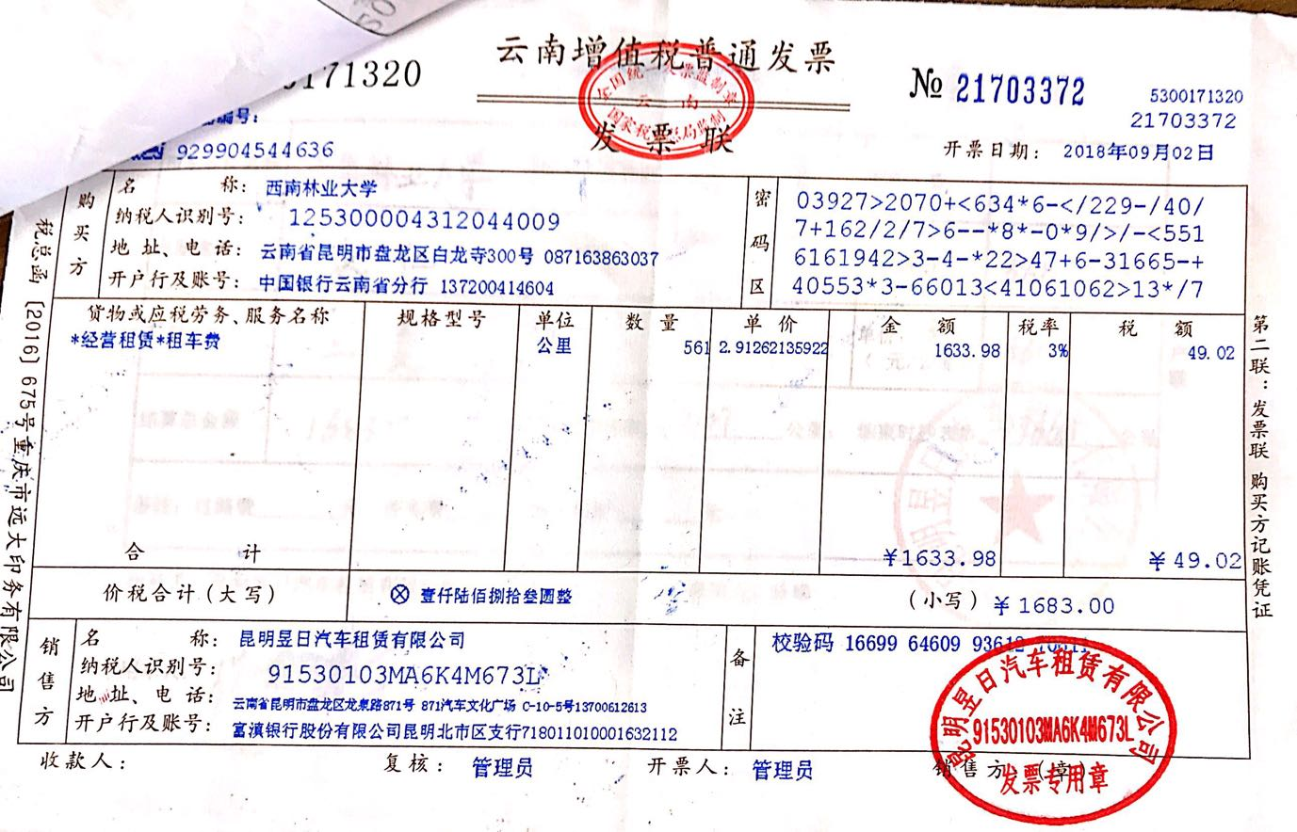
常见报销票据样式-发票要素举例1
发票要素：
1. 税局监制章
2. 付款单位名称
3. 项目内容
4. 金额大小写一致
5. 发票专用章
6. 开票人、开票日期

Slide 70
常见报销票据样式-注意事项2
注意事项：
1. 加盖发票专用章有效
2. 机打发票手开无效
3. 付款单位：
只能写“西南林业大学”，否则为无效发票不予报销。

Slide 71
常见报销票据样式-注意事项3
注意事项：
1. 核对收款单位名称及纳税人识别号是否和发票专用章上的单位名称及纳税人识别号是否一致。
2. 2012年1月1日起开具的发票必须加盖“发票专用章”，且发票专用章形状为椭圆形，上方为收款单位名称，中间为税号，下方为“发票专用章”文字
3. 发票上的“购物内容”是否详细具体。如果发票内容比较笼统，需附明细清单。

Slide 72
常见报销票据样式-注意事项4
注意事项：
1. 发票金额（合计或单项）为限额发票的，超过限额无效。

Slide 73
常见报销票据样式-注意事项5
注意事项：
1. 票据项目内容笼统，如：实验材料（耗材）、办公用品、体育用品等，数量为“批”或者开具内容为“明细见后”，应由出具发票单位同时使用税控系统开具《销售货物或者提供应税劳务清单》，并加盖单位发票专用章。
2. 明细单加盖印章。

Slide 74
报销票据粘贴要求：
经济事项发生取得的报销票据在事项完成后及时办理报销手续，按次报销，一次提供所有报销票据。
为了便于核算，提高工作效率，最好将票据按照支付内容归类粘贴，使核算内容更为清晰、准确。在粘贴票据时需注意：
1.票据应分类粘贴
分类为差旅费（国际旅费）、会议费、培训费、学校内部经费划转报销、购买商品及服务支付报销等，按照这些分类进行粘贴并填报网上预约单（报销单）进行报销。每种类别的发票中属于不同类型的发票，需要分开粘贴。当同类票据较多时可换页粘贴。
2.同类票据粘贴要求
为加快报账速度，请将同类票据按照左上角对齐，金额从小到大粘贴，相同金额票据应粘贴在同一组，不同金额票据，分组粘贴。

Slide 75
报销票据粘贴要求：
3.差旅费票据粘贴要求
报销差旅费时，城市间交通费如：飞机票、长途大巴票、火车票、过路费票等，请按照出差的时间顺序和途径地的顺序进行粘贴，以便计算出差天数，核实补助。
4.其他票据粘贴要求
其他票据粘贴时，应阶梯状在粘贴单左上角平均粘贴，不要过于密集，尤其同类票据数量较大时（如市内交通费等），每张粘贴单粘贴的票据最好不要超过20张，以免附件过厚，会计凭证无法装订。
应使用胶水粘贴票据，粘贴后的票据不应超出粘贴单。应确保每张票据必须牢牢站在粘贴单上,以防丢失，同时应保证票面内容可见，如金额、日期、印章等。

Slide 76
报销票据粘贴要求：
5.粘贴单的使用与填写
（1）使用要求
同类票据数量较大时（如市内交通费等），每张粘贴单粘贴的票据最好不要超过20张，以免附件过厚，会计凭证无法装订票据。票据在粘贴单上分布平均，整齐、美观、平整。
（2）填写说明
在粘贴单空白处，注明本发票内容（如住宿费等）、发票金额和发票张数。
张数的计算。按粘贴单上从外部取得票据的自然张数填写。
金额的计算。按粘贴单上从外部取得票据的金额合计计算。

Slide 77
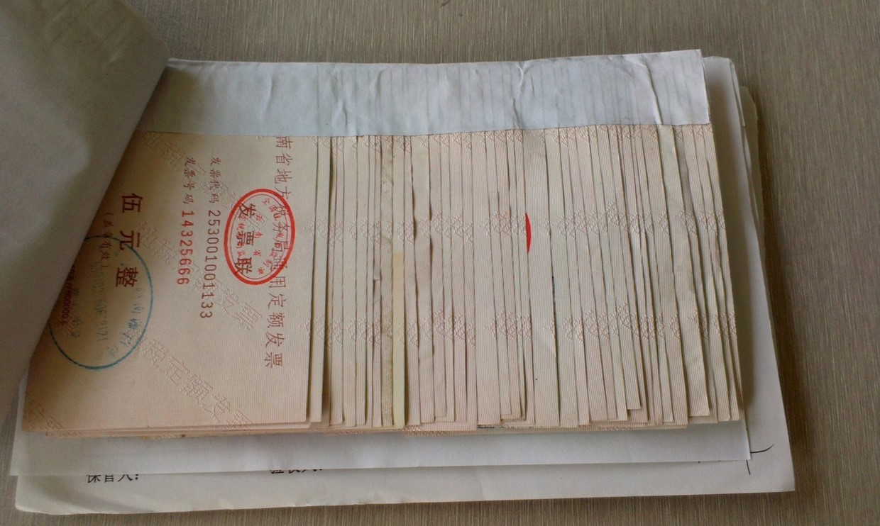
报销票据粘贴要求-注意事项举例1
注意事项：
1. 对于定额发票：报销经办人要注明经济业务内容。
2. 同类发票按金额大小分类粘贴并计算金额。
3. 汇总本页发票张数、金额。

Slide 78
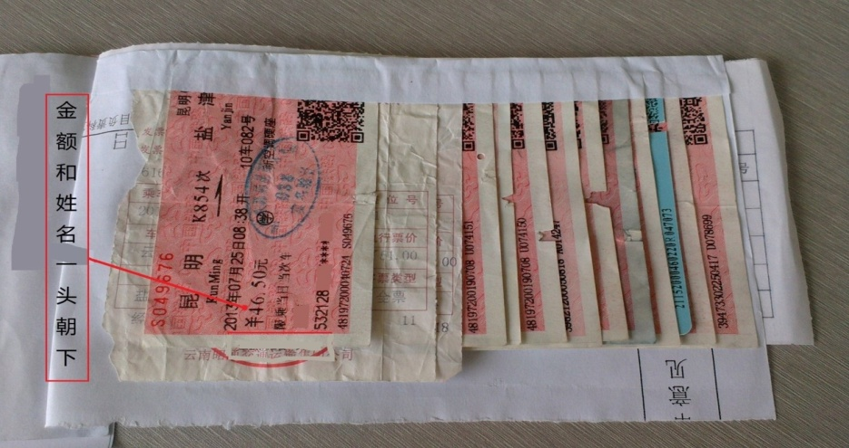
报销票据粘贴要求-注意事项举例2
注意事项：
1.使用液体胶水粘贴票据。
2.应确保每张票据必须牢牢站在粘贴单上，严禁票据与票据相互粘贴，以防丢失。同时应保证票面内容可见，如金额、日期、印章等。

Slide 79
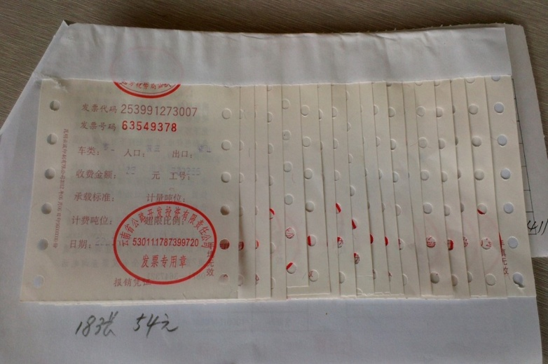
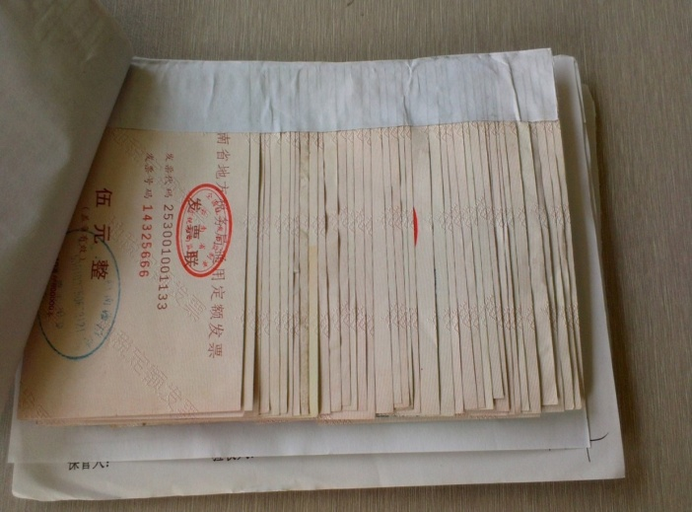
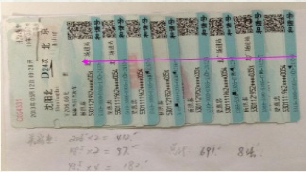

报销票据粘贴要求-注意事项举例2
注意事项：
报销单据呈鱼鳞状顺序粘贴

Slide 80
税务发票真伪验证要求
经办人在取得税务发票后，使用及报销税务发票前，应当主动进行税务发票流向或真伪查询。
税务机关暂不能提供查询服务的公园门票、火车票、汽车票等冠名发票除外。

Slide 81
税务发票真伪验证要求：
发票真伪查询方法：
1.电话查询；
拨打税务服务热线（区号）12366，根据语音提示输入发票号码和发 票代码等信息进行真伪查询。
2.网站查询；
（1）云南省国税/地税发票，登录国家税务总局云南省税务局（网址http://www.yn-n-tax.gov.cn/ —涉税查询—全国增值税查验平台/通用机打发票流向查询/原地税代开发票查询—按菜单选择查询）。
（2）取得外省发票的，可按发票上印明的防伪措施、查询方式进行识别或查询，也可直接登录税务发票所属省份国家税务局门户网站进行查询。

Slide 82
财务各科室咨询电话：
处办公室：63863038
预算科：63862181
科研管理科：63863306
会计科：63863039
项目科：63862039
出纳：63863037

Slide 83
精打细算，厉行节约
谢谢！

